Slide 1
Муниципальное бюджетное общеобразовательное учреждение «Средняя общеобразовательная школа №2 имени Героя Советского Союза В.Д.Ревякина р.п. Самойловка Самойловского района Саратовской области»
Викторина по сказке А.С.Пушкина «Сказка о царе Салтане, о сыне его славном и могучем богатыре Гвидоне Салтановиче и о прекрасной царевне лебеди» (к 185-летию со дня создания)
Целевая аудитория – 3-4 классы
Автор: Полковниченко З.В. Самойловка,2016

Slide 2
В каком году была написана сказка?
в 1832 году

Slide 3
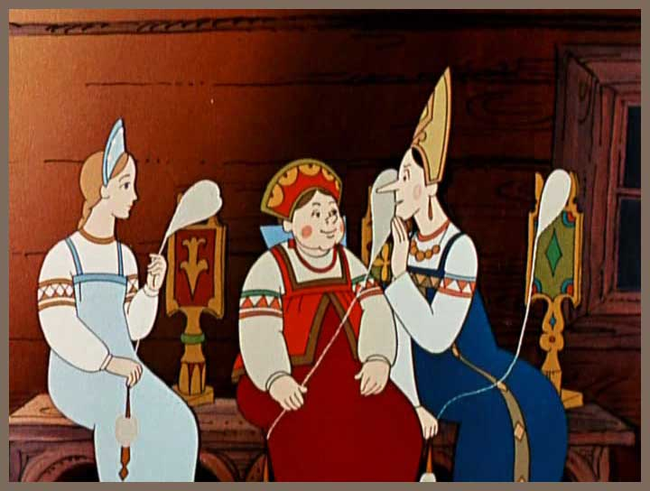
Какая из трёх девиц обещала родить богатыря для батюшки царя?
третья

Slide 4
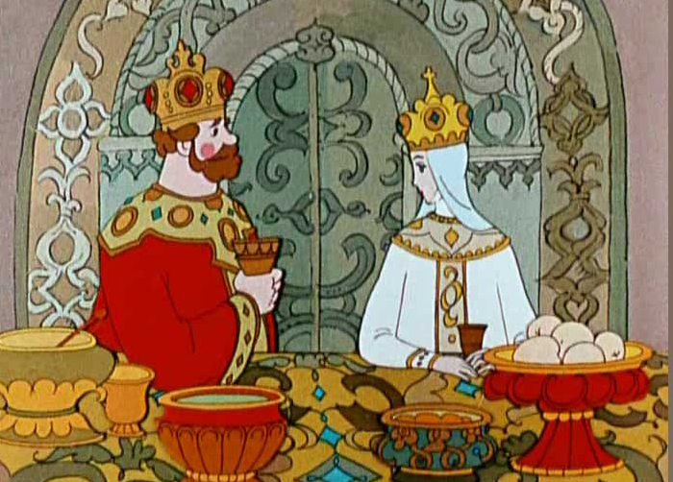
Как скоро женился царь?
в тот же вечер

Slide 5
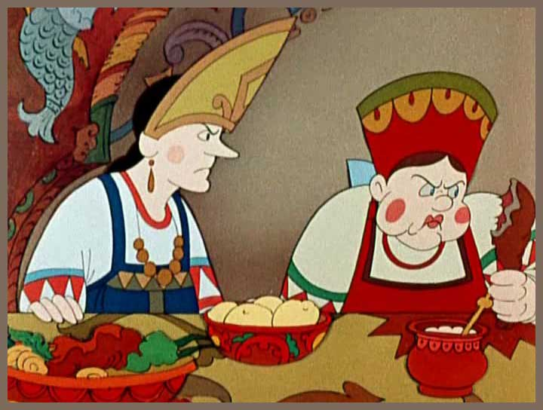
Кем назначил царь остальных двух девушек?
ткачихой и поварихой

Slide 6
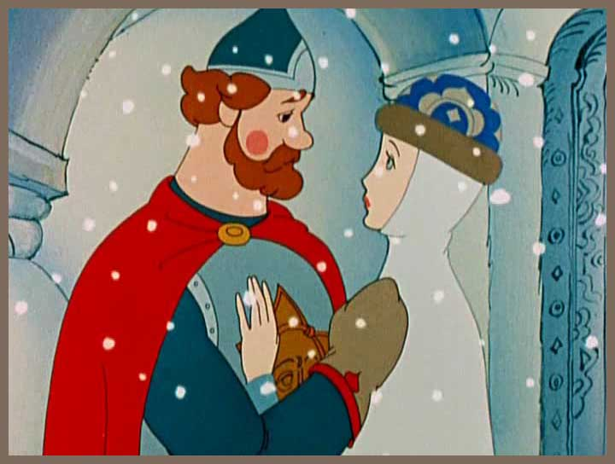
Как звали жену царя Салтана?
В сказке имя не упоминается.

Slide 7
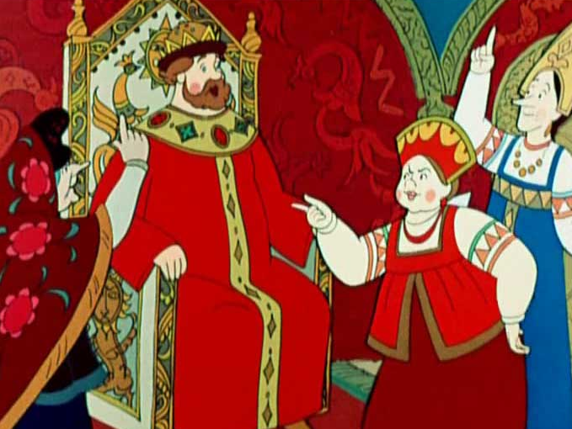
Почему сёстры хотели навредить царице?
Они ей завидовали.

Slide 8
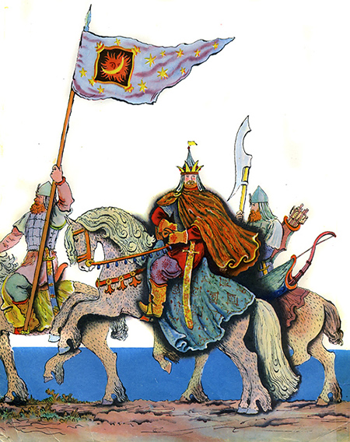
Куда отправился царь после свадьбы?
на войну

Slide 9
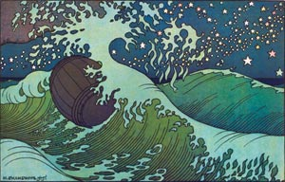
На каком плавательном средстве путешествовали по морю молодая царица и ее сын?
в бочке

Slide 10
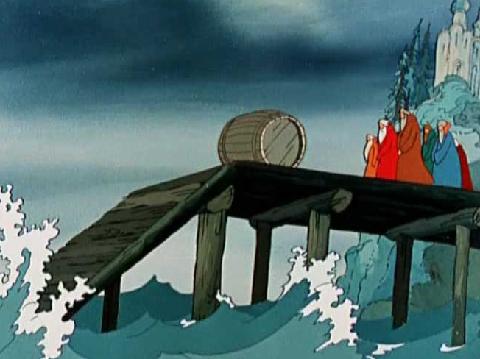
Каким образом бочка с царевной и ребёнком оказалась в океане?
царевну обманули

Slide 11
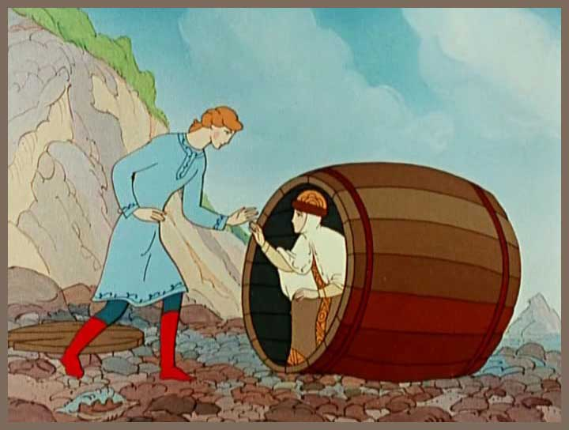
Как царице с ребёнком удалось спастись?
волна выбросила бочку на берег

Slide 12
Что необычного происходило с сыном царицы во время плавания в бочке по океану?
он быстро рос

Slide 13
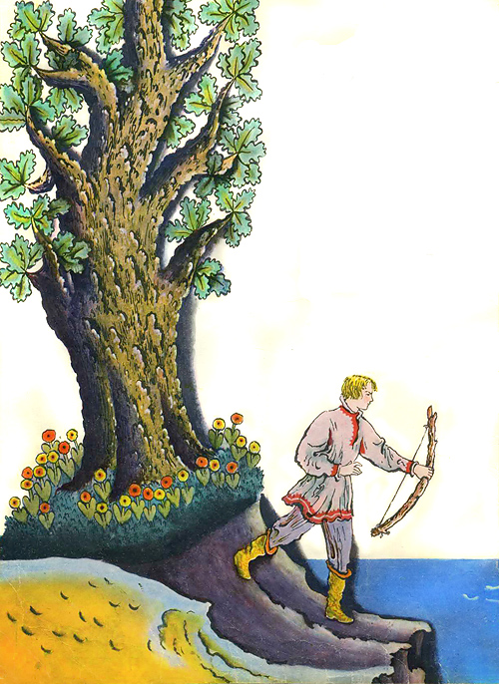
Какое оружие смастерил царевич, когда они с царицей оказались на воле?
лук

Slide 14
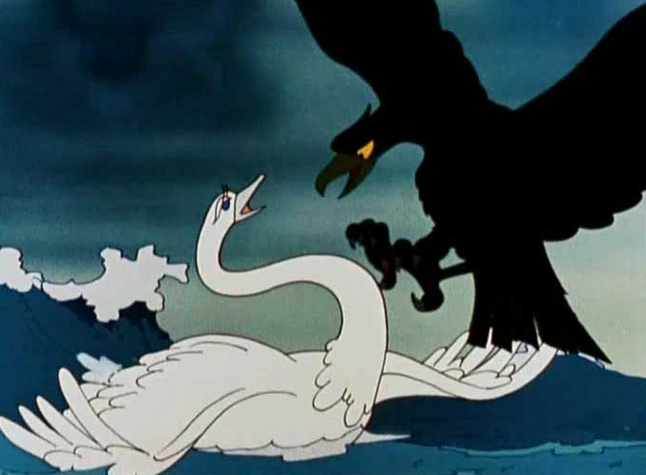
Какую птицу он спас от коршуна?
лебедь

Slide 15
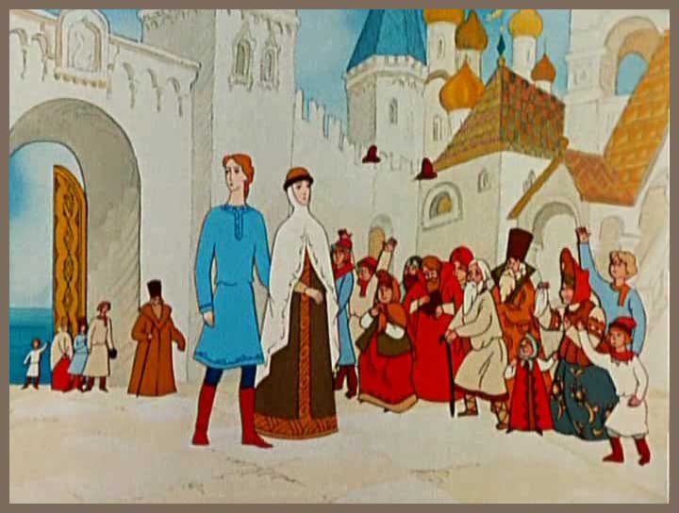
Каким был первый подарок царевичу от лебедя?
город

Slide 16
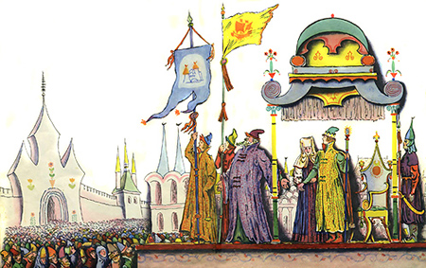
Как нарекли молодого царевича?
князь Гвидон

Slide 17
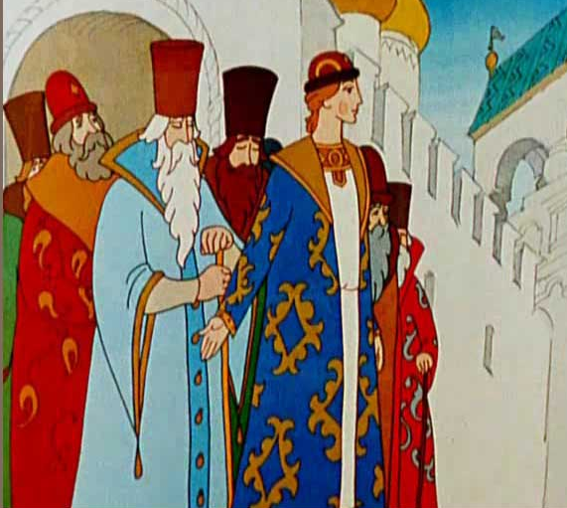
Чем торговали корабельщики, посещавшие князя Гвидона?
соболями

Slide 18
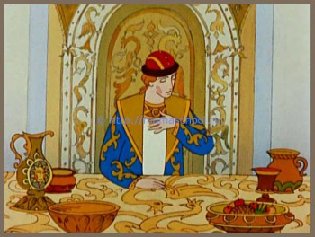
Почему князь Гвидон загрустил после отплытия купцов?
Купцы были из царства царя Салтана, и князь Гвидон хотел увидеть своего отца.

Slide 19
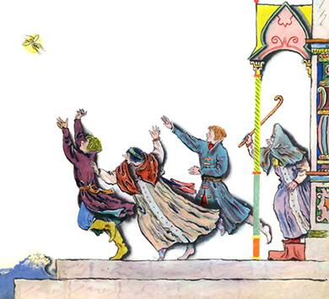
В каких насекомых превращала лебедь Гвидона, чтобы он смог навестить отца?
в комара, муху, шмеля

Slide 20
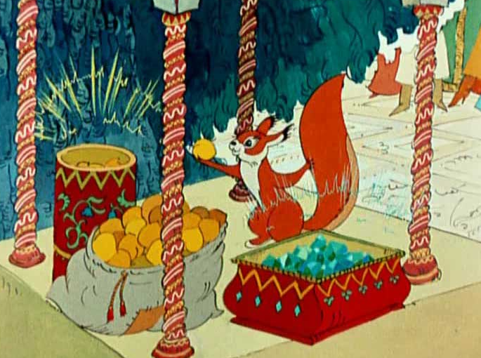
Что мечтал перенести князь Гвидон из леса?
чудо-ель и поющую белку

Slide 21
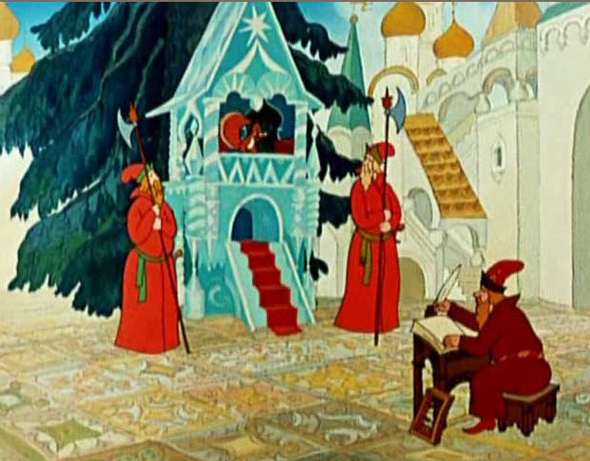
Что делала в сказке белка?
пела песенки

Slide 22
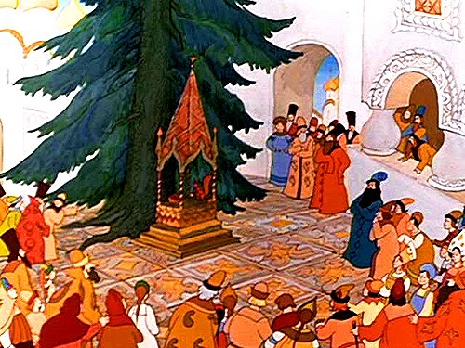
Из какого материала князь построил белочке дом?
из хрусталя

Slide 23
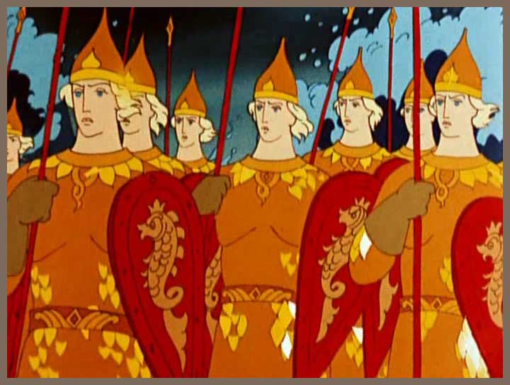
Кого прислала лебедь для охраны города?
33 богатырей

Slide 24
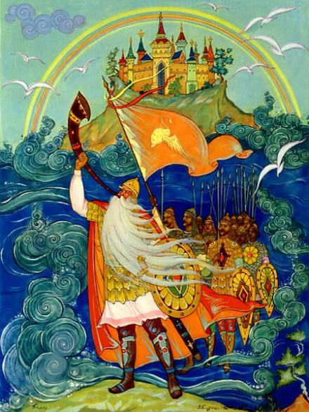
Как звали дядьку, вместе с которым вышли из моря тридцать три богатыря?
дядька Черномор

Slide 25
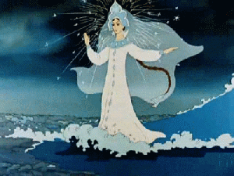
Что блестело под косой у царевны Лебедь?
месяц

Slide 26
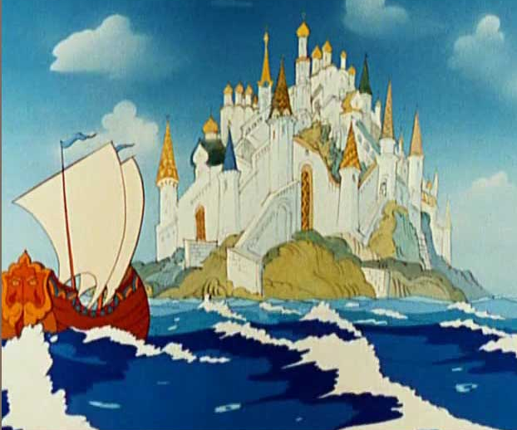
Какого цвета была даль, в которой показался флот царя Салтана?
лазоревая

Slide 27
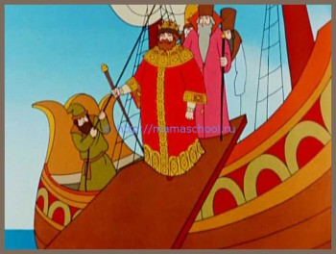
Посетил ли царь Салтан чудный город Гвидона?
да

Slide 28
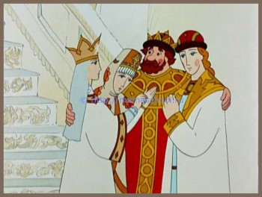
Чему обрадовался царь Салтан больше всего, когда посетил чудный город Гвидона?
что его жена и сын живы

Slide 29
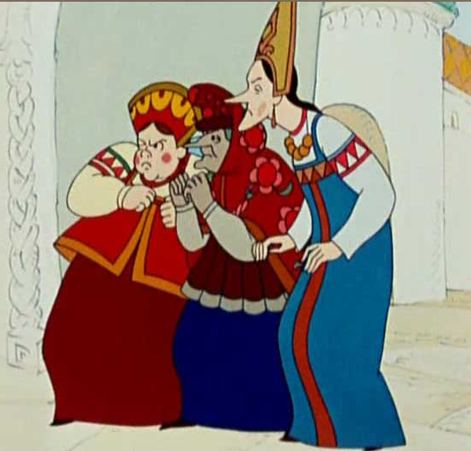
Что стало с ткачихой и поварихой?
их простили и отпустили домой

Slide 30
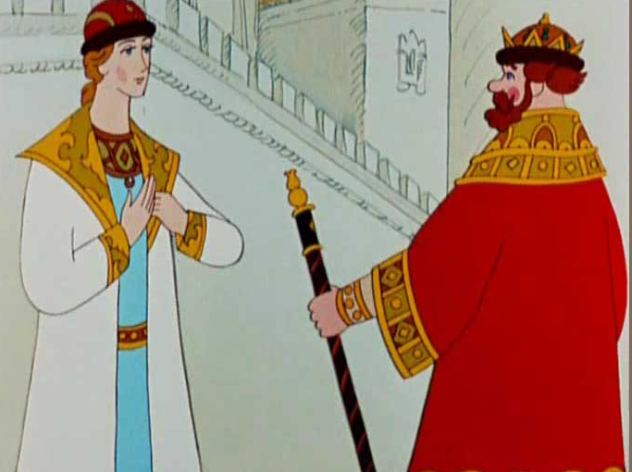
Что объединяет царя Салтана и князя Гвидона?
они- отец и сын

Slide 31
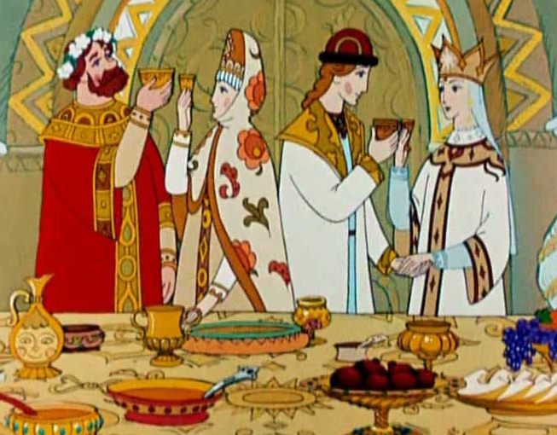
Как отпраздновали герои радостную встречу?
устроили пир

Slide 32
Интернет-ресурсы
Слайд 2: http://www.fantastika3000.ru/files/authors/p/pushkin_aleksandr_sergeevich/skazki_pushkina_(rosmehn)/skazka_o_care_saltane_01.jpg
Слайд 3: http://skaz-pushkina.ru/kadr/cs31.jpg
Слайд 4: http://skaz-pushkina.ru/kadr/cs28.jpg
Слайд 5: http://skaz-pushkina.ru/kadr/cs31.jpg
Слайд 6:http://skaz-pushkina.ru/kadr/cs35.jpg
Слайд 7:http://skaz-pushkina.ru/kadr/cs106.jpg
Слайд 8: http://skaz-pushkina.ru/kadr/cs106.jpg
Слайд 9 - http://skazki-chudu.ru/Semya/Skazka_Saltan/Skazka-o-care-Saltane_04.jpg
Слайд 10 - http://compuart.ru/Archive/CA/2005/2/12/9.jpg
Слайд 11: http://skaz-pushkina.ru/kadr/cs52.jpg
Слайд 12: http://skaz-pushkina.ru/kadr/cs62.jpg
Слайд 13 - http://skazki-chudu.ru/Semya/Skazka_Saltan/Skazka-o-care-Saltane_05.jpg
Слайд 14 - http://skazki-chudu.ru/Semya/Skazka_Saltan/Skazka-o-care-Saltane_06.jpg
Слайд 15: http://skaz-pushkina.ru/kadr/cs66.jpg
Слайд 16: http://skaz-pushkina.ru/kadr/cs73.jpg
Слайд 17- http://skaz-pushkina.ru/kadr/cs83.jpg
Слайд 18:http://skaz-pushkina.ru/kadr/cs251.jpg

Slide 33
Интернет-ресурсы
Слайд 19 - http://mamaschool.ru/wp-content/uploads/2012/12/58-e1354440058212.jpg
Слайд 20: http://skaz-pushkina.ru/kadr/cs112.jpg
Слайд 21:http://skaz-pushkina.ru/kadr/cs123.jpg
Слайд 22 - http://gamejulia.ru/images/i/belka-pesenki-poet-i-oreshki-grizet.jpg
Слайд 23 - http://u.livelib.ru/reader/Zureta_Emtyl/r/pye3yz73/pye3yz73-r.jpg
Слайд 24: http://skaz-pushkina.ru/kadr/cs166.jpg
Слайд 25- https://powerofsunflower.files.wordpress.com/2014/06/saltan08.jpg?w=440
Слайд 26: http://skaz-pushkina.ru/kadr/cs127.jpg
Слайд 27: http://skaz-pushkina.ru/kadr/cs231.jpg
Слайд 28: http://skaz-pushkina.ru/kadr/cs241.jpg
Слайд 29: http://skaz-pushkina.ru/kadr/cs242.jpg
Слайд 30: http://skaz-pushkina.ru/kadr/cs232.jpg
Слайд 31: http://skaz-pushkina.ru/kadr/cs248.jpg

